Slide 1
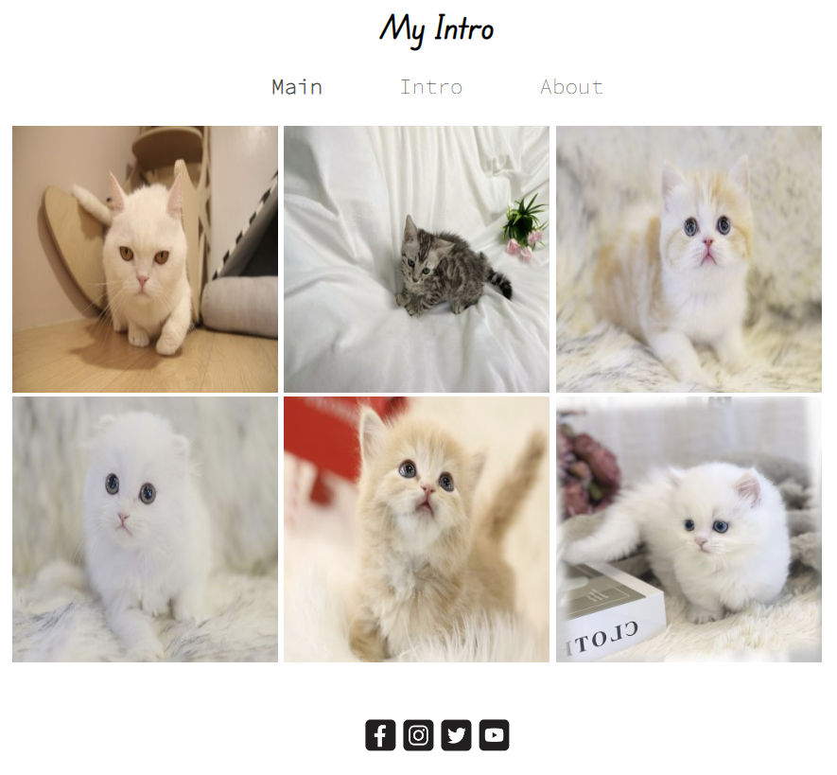
Main Page
<상단>
메인 페이지, 자기소개 페이지, 문의 페이지 구현
<본문>
좋아하는 사진 6장 첨부하도록 진행
ex) 여행, 공부, 그림 그리기, 동물 등
<하단>
페이스북, 인스타그램, 트위터, 유튜브 링크 연결
설명
- font 가져오는 방법(google font)
- 이미지 첨부 방법
- 하이퍼링크 연결 방법

Slide 2
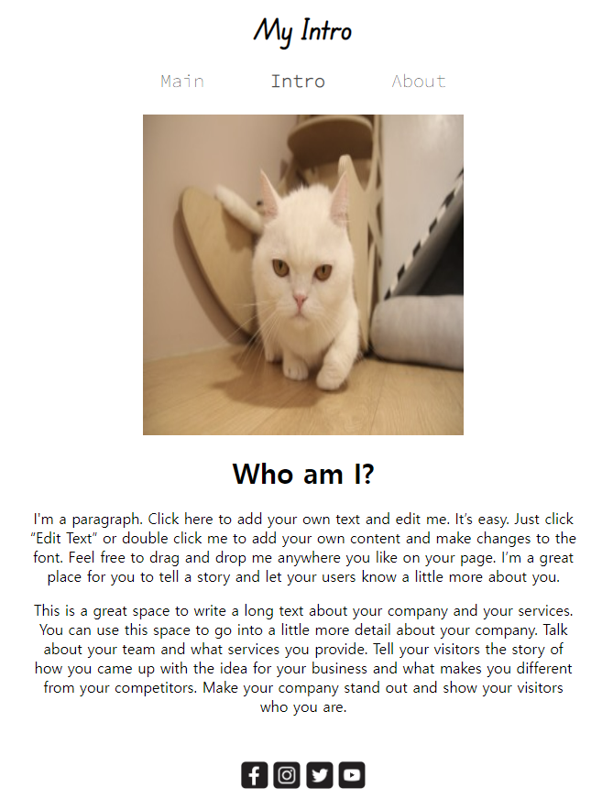
Intro Page
<상단>
메인 페이지, 자기소개 페이지, 문의 페이지 구현
<본문>
자기소개 사진 첨부 및 내용 작성
<하단>
페이스북, 인스타그램, 트위터, 유튜브 링크 연결
설명
딱히,,, 없ㅇ,,,,,,

Slide 3
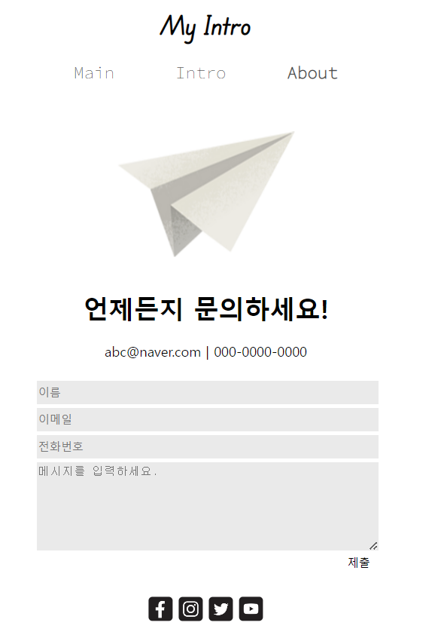
About Page
<상단>
메인 페이지, 자기소개 페이지, 문의 페이지 구현
<본문>
문의 페이지(이메일, 전화번호 변경)
이미지(변경하고 싶으면 변경)
<하단>
페이스북, 인스타그램, 트위터, 유튜브 링크 연결
설명
- text, textarea, submit 기능

